Slide 1
Системы органов, их роль в жизнедеятельности организма. Органы дыхания и кровообращения. Измерение частоты пульса. Гигиена систем органов.
Практическая работа «Определение частоты пульса»
3 класс
Подготовила: учитель начальных классов
МБОУ Приволенской СШ
Бобровская Ирина Алексеевна

Slide 2
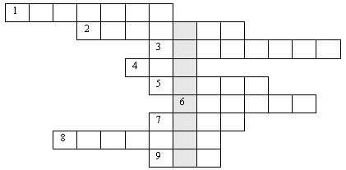
Ж е л у д о к
П и щ е в о д
К и ш е ч н и к
Р о т
С а х а р
М о л о к о
Ж и р ы
С м е т а н а
С ы р

Slide 3
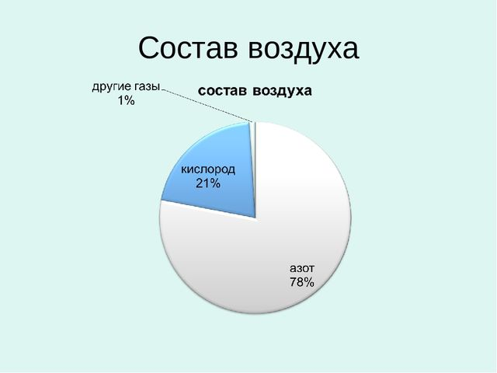
Состав воздуха

Slide 4
Дыхание и кровообращение
Узнаем:
как работают лёгкие и сердце,
как движется в организме кровь,
какой газ необходим для дыхания
Научимся:
измерять пульс

Slide 5
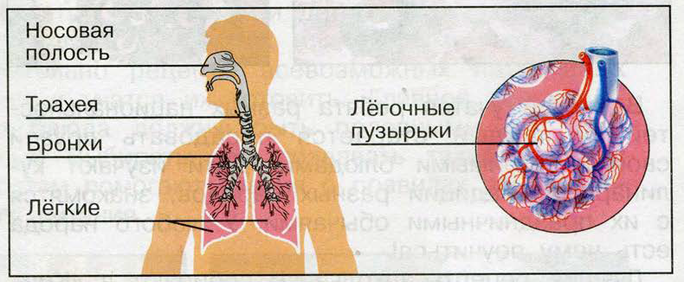
Дыхательная система

Slide 6
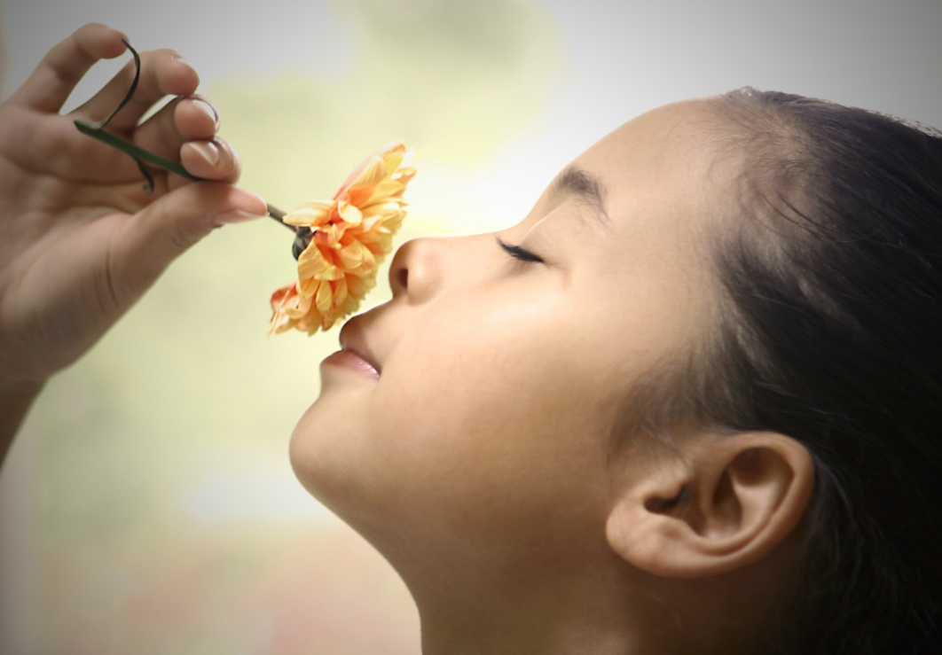
Нос – это и фильтр, и печка, и сторожевой пост.

Slide 7
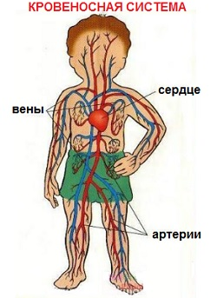
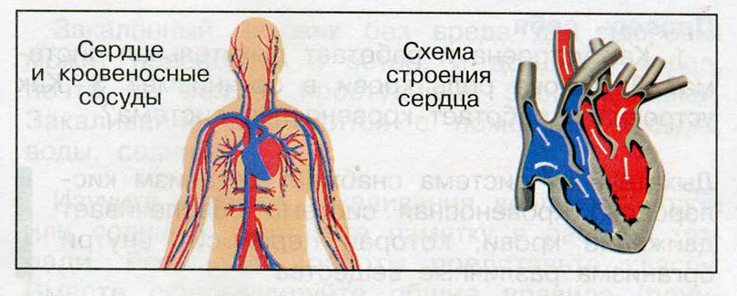

Slide 8
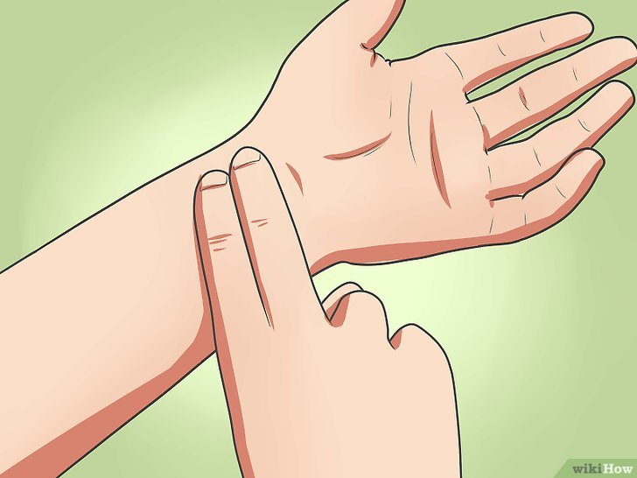
Измерение пульса

Slide 9
Какая система органов обеспечивает организм кислородом?
А) пищеварительная в) дыхательная
Б) выделительная г) опорно-двигательная
2. Какой орган состоит из маленьких пузырьков?
А) трахея Б) легкие В) бронхи Г) носовая полость
3. Какой орган заставляет кровь двигаться по сосудам?
А) трахея Б) сердце В) бронхи Г) печень
4.. Благодаря чему частицы питательных веществ разносятся по всему телу?
а) благодаря крови;
б) благодаря нервным волокнам;
в) благодаря мышцам.
5. Какое вещество воздуха нужно органам тела для работы?
а) кислород; б) углекислый газ; в) азот.

Slide 10
Какая система органов обеспечивает организм кислородом?
А) пищеварительная в) дыхательная
Б) выделительная г) опорно-двигательная
2. Какой орган состоит из маленьких пузырьков?
А) трахея Б) легкие В) бронхи Г) носовая полость
3. Какой орган заставляет кровь двигаться по сосудам?
А) трахея Б) сердце В) бронхи Г) печень
4.. Благодаря чему частицы питательных веществ разносятся по всему телу?
а) благодаря крови;
б) благодаря нервным волокнам;
в) благодаря мышцам.
5. Какое вещество воздуха нужно органам тела для работы?
а) кислород; б) углекислый газ; в) азот.

Slide 11
Вывод:
Дыхательная система снабжает организм кислородом.
Кровеносная система обеспечивает движение крови, которая переносит внутри организма различные вещества.

Slide 12
Домашнее задание:
прочитать в учебнике текст (с. 144–146), выполнить задание на карточке

Slide 13

Красным цветом: для меня тема была важной и интересной
Желтым цветом: узнал много нового .
Зеленым цветом: мне было трудно .
Синим цветом: мне было комфортно .
Фиолетовым цветом: для меня было недостаточно информации .

